Slide 1
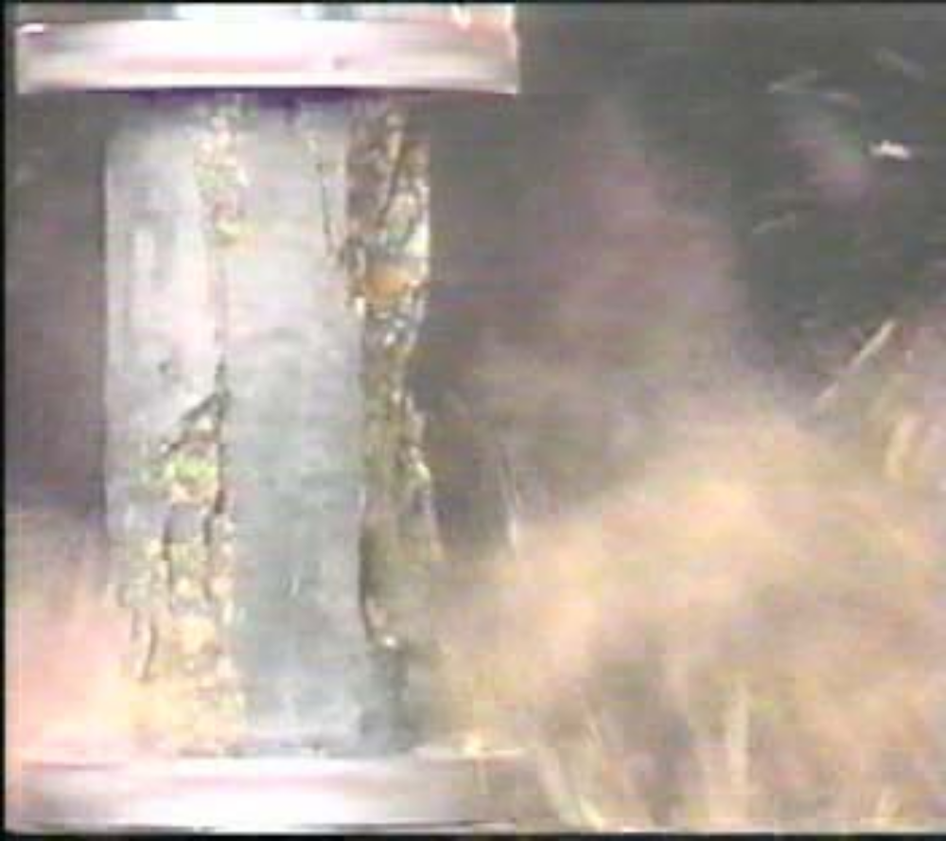
第 3 章 混凝土
3.4 混凝土强度与破坏
3.4.1 强度−孔隙率关系
3.4.2 混凝土的破坏模式及在不同应力状态下的力学行为
3.4.3 影响混凝土强度的主要因素

Slide 2

第 3 章 混凝土
关注混凝土强度的原因：
1）作为一种结构工程材料，混凝土的承载力备受关注，因此强度通常总是首先要评价的性质；
2）易于评价；
3）与其它性能有密切
关系。

Slide 3
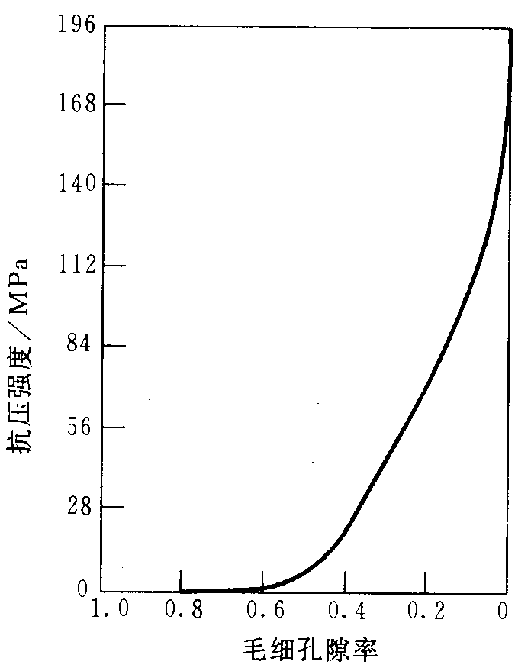
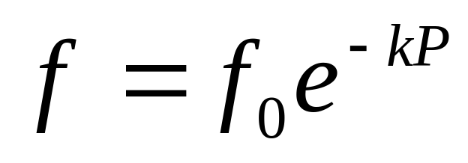
第 3 章 混凝土
3.4.1 强度−
孔隙率关系
对于匀质材料：
f−孔隙率为 P 时的材料强度
f₀ −孔隙率为 0 时的材料强度
k −常数
硬化水泥浆体毛细孔
隙率与抗压强度的关系

Slide 4
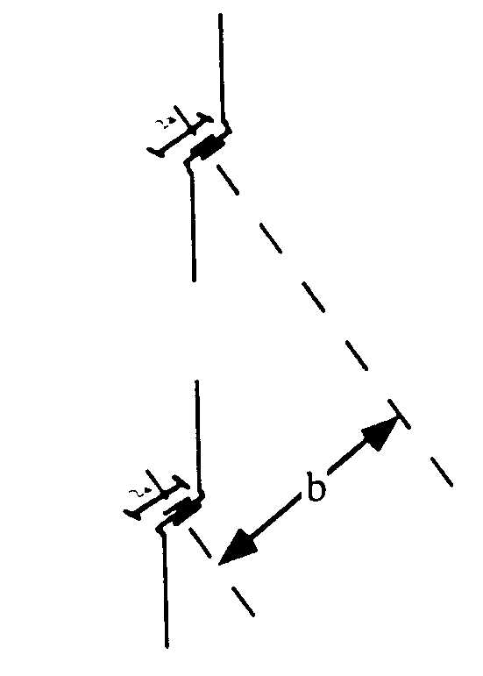
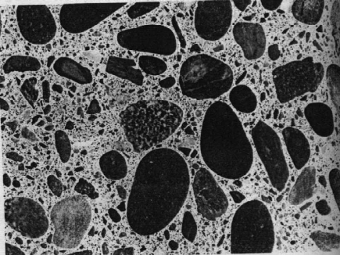
第 3 章 混凝土
3.4.2 混凝土的破坏模式
首先是原生裂纹尖
端应力达到开裂强度，
裂纹开始扩展，随着荷
载的增长，裂缝逐步扩
展并最后相互连通起来
导致破坏。

Slide 5
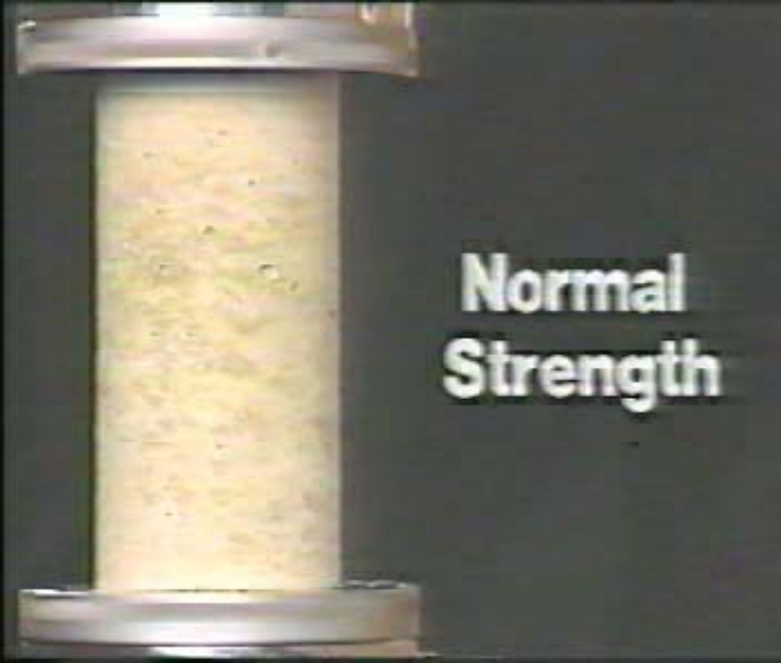
第 3 章 混凝土
3.4.2. 混凝土的破坏模式
1.单轴受压
普通混凝土
σ
ε

Slide 6
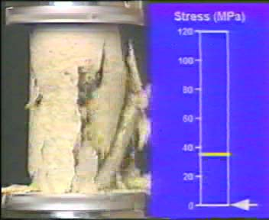
第 3 章 混凝土

Slide 7
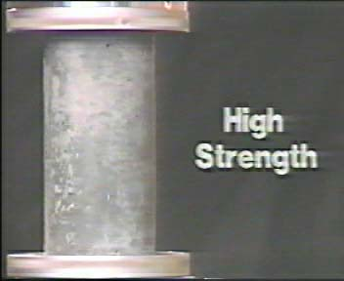
第 3 章 混凝土
高强混凝土

Slide 8
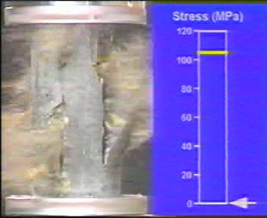
第 3 章 混凝土

Slide 9
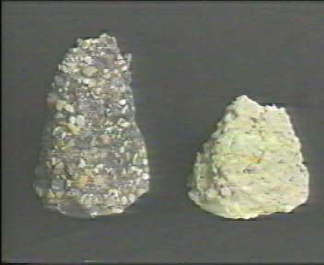
第 3 章 混凝土
高强混凝土HSC
普通混凝土NSC

Slide 10
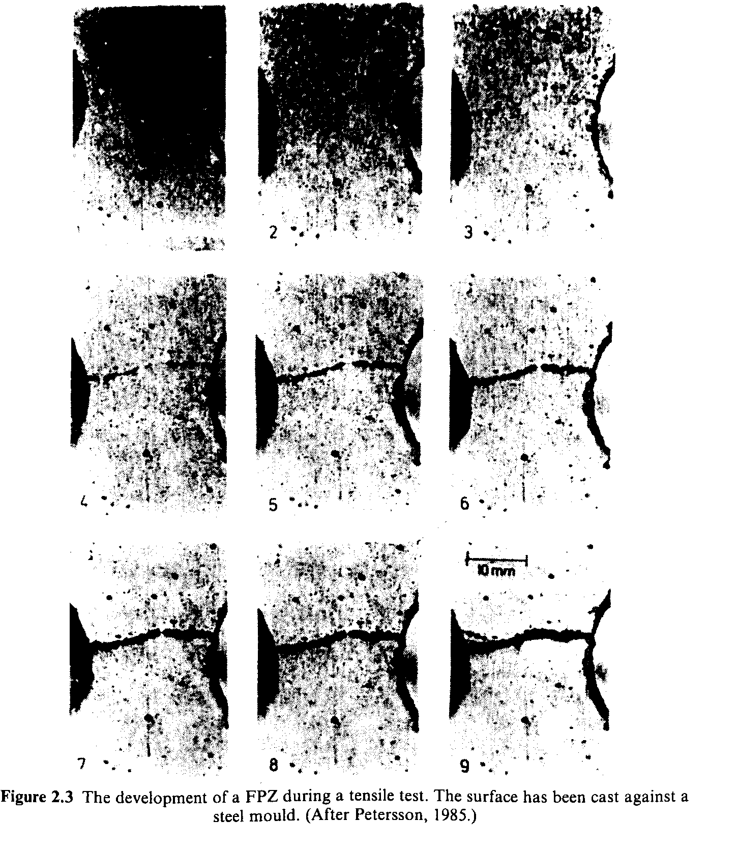
第 3 章 混凝土
2.单轴受拉

Slide 11
第 3 章 混凝土
3.4.3 混凝土在不同应力状态下的力
学行为
1．单轴拉伸作用下混凝土的行为
2．单轴受压作用下混凝土的行为

Slide 12
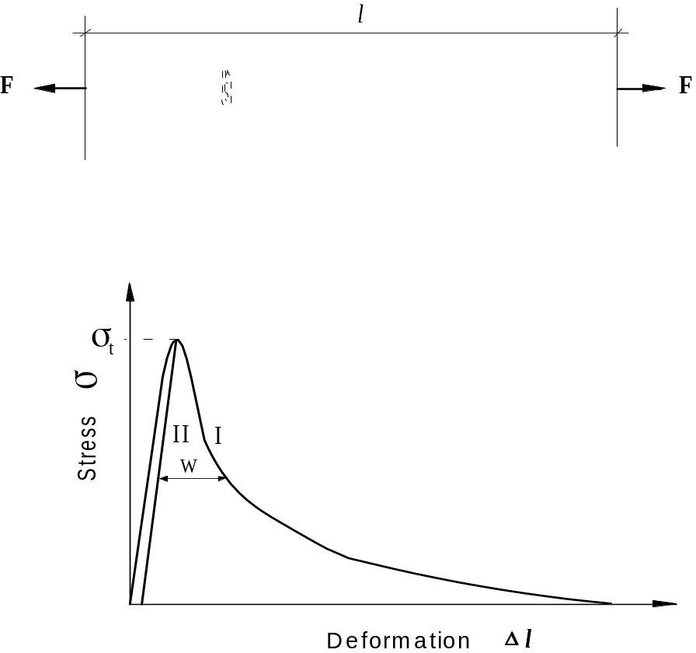
第 3 章 混凝土
1．单轴拉伸作用下混凝土的行为
假设一混凝土杆受轴
向拉应力，F/A
(结合钢材受拉一起理解）
开裂区，I
非开裂区，II

Slide 13
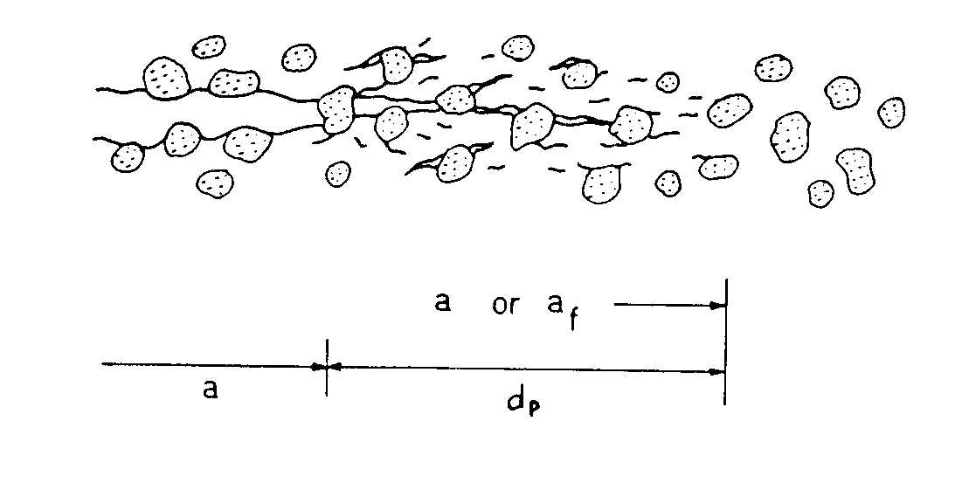
第 3 章 混凝土
1．单轴拉伸作用下混凝土的行为

Slide 14
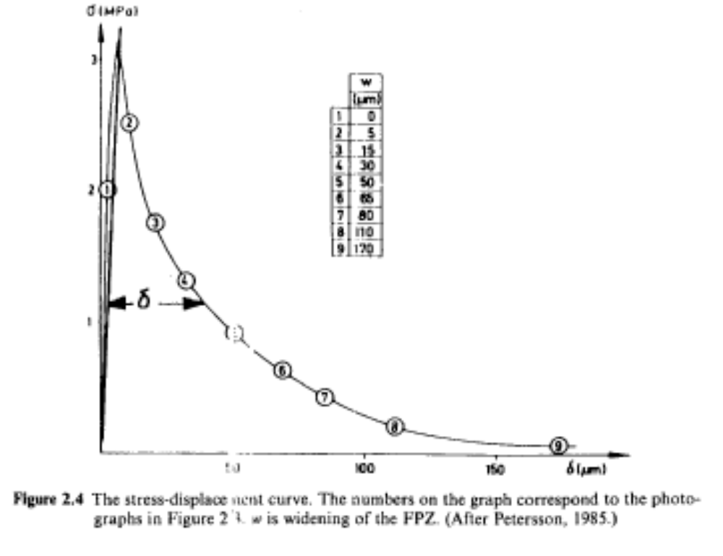
第 3 章 混凝土
1．单轴拉伸作用下混凝土的行为（Fictitious Crack Model)

Slide 15
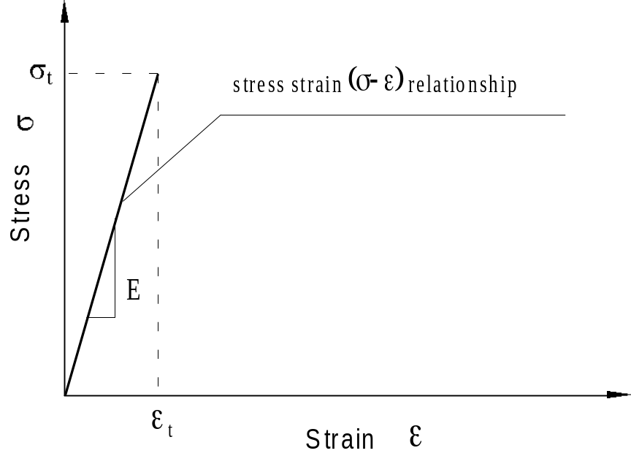
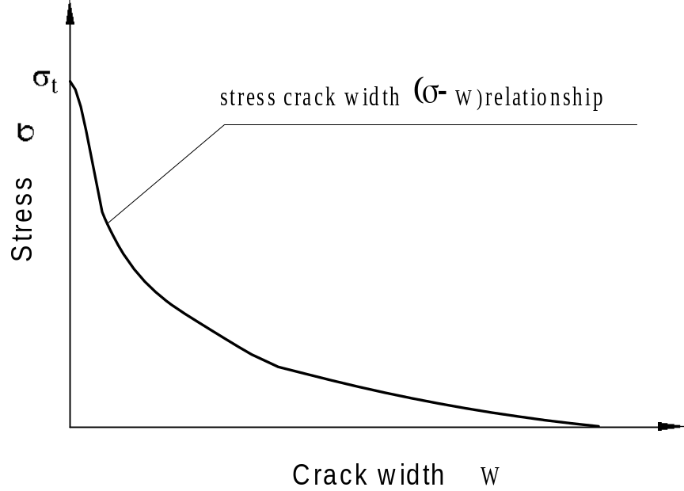
第 3 章 混凝土
1．单轴拉伸作用下混凝土的行为（Fictitious Crack Model)
弹性模量，E；抗拉强度， σ_{t}； σ−w关系

Slide 16

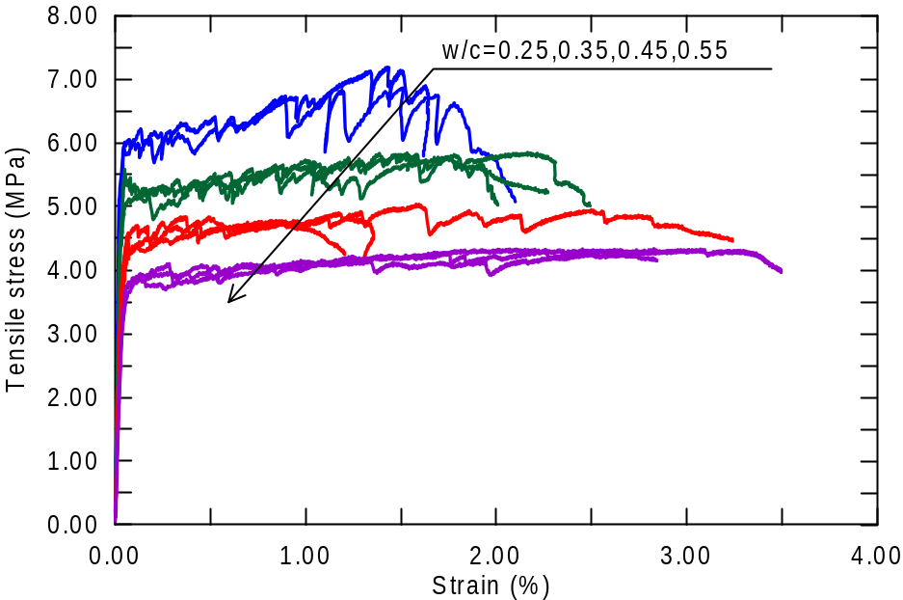
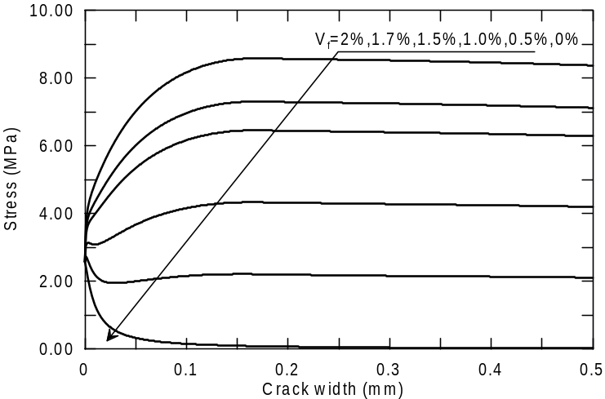
第 3 章 混凝土
高韧性纤维增强水泥基复合材料
（通过增强纤维改善抗拉性能）

Slide 17
第 3 章 混凝土
抗拉性能（强度，软化曲线)的测定方法
（1）直接拉伸法
（2）抗弯法
（3）劈裂抗拉法

Slide 18
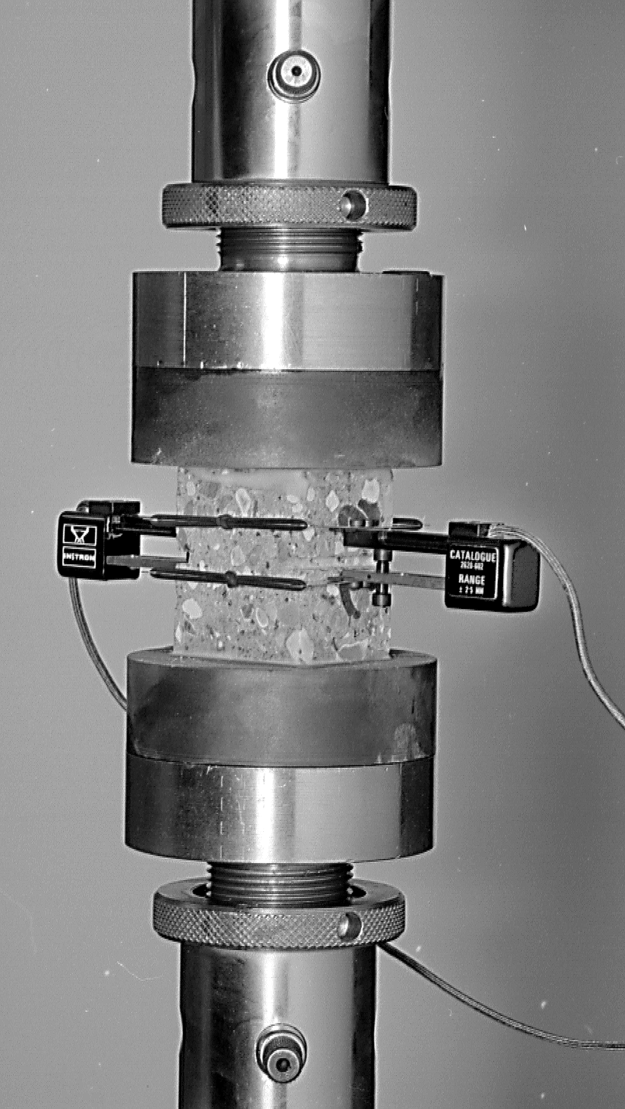
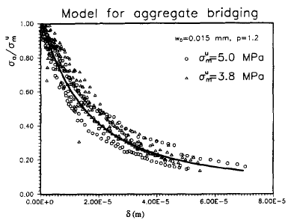
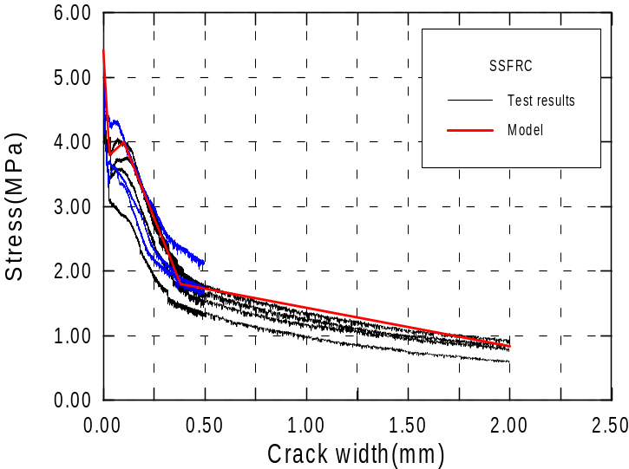
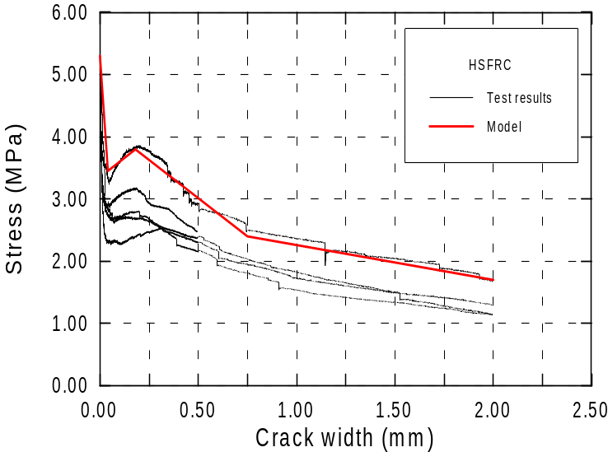
第 3 章 混凝土
（1）直接拉伸法

Slide 19
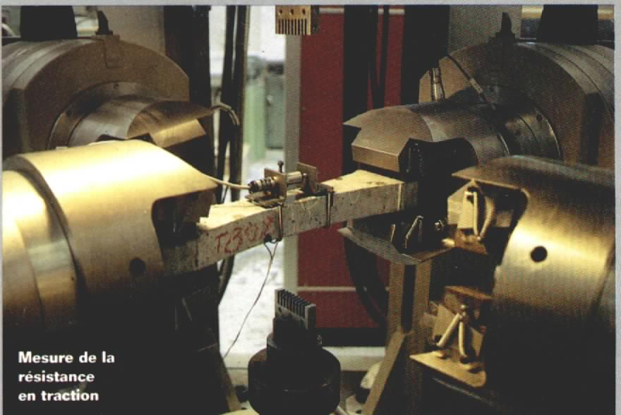
第 3 章 混凝土
（1）直接拉伸法

Slide 20
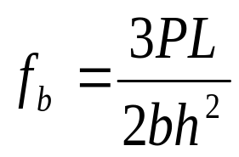
第 3 章 混凝土
（2）抗弯法
f_{b}
P
h
MOR
f_{bfc}
L
CMOD
b
0
CMOD

Slide 21
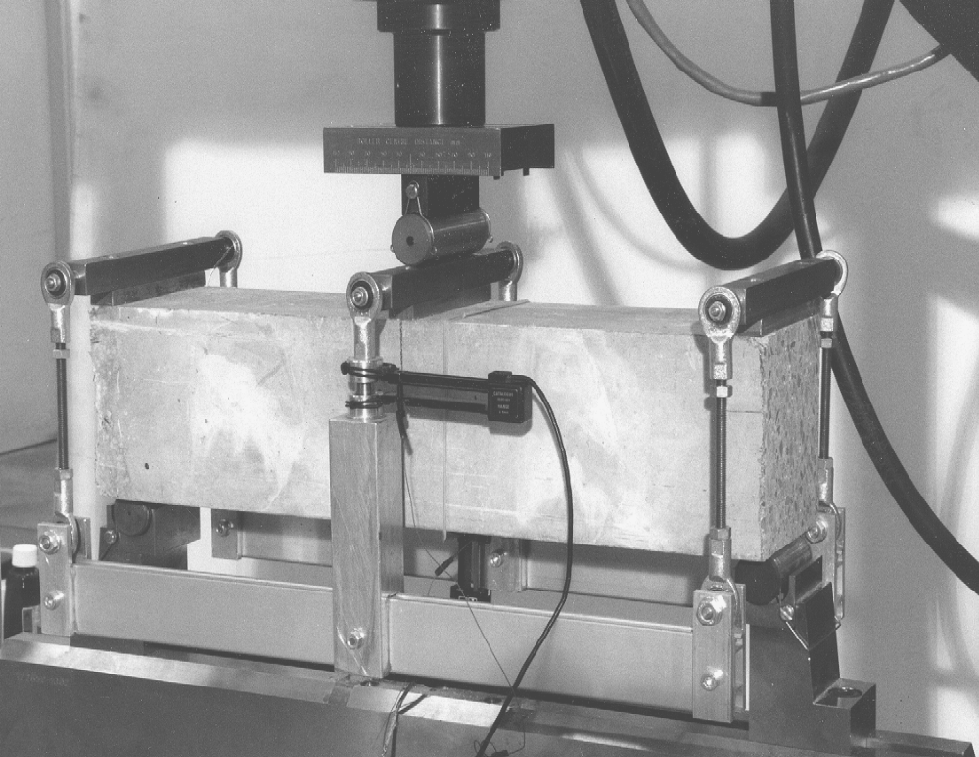
第 3 章 混凝土

Slide 22
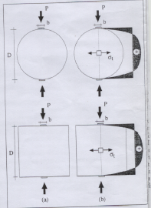
3）劈裂抗拉试验

Slide 23
3）劈裂抗拉试验
P
fs = 2P/πA
A：劈裂面积
受拉
d
fs
P

Slide 24
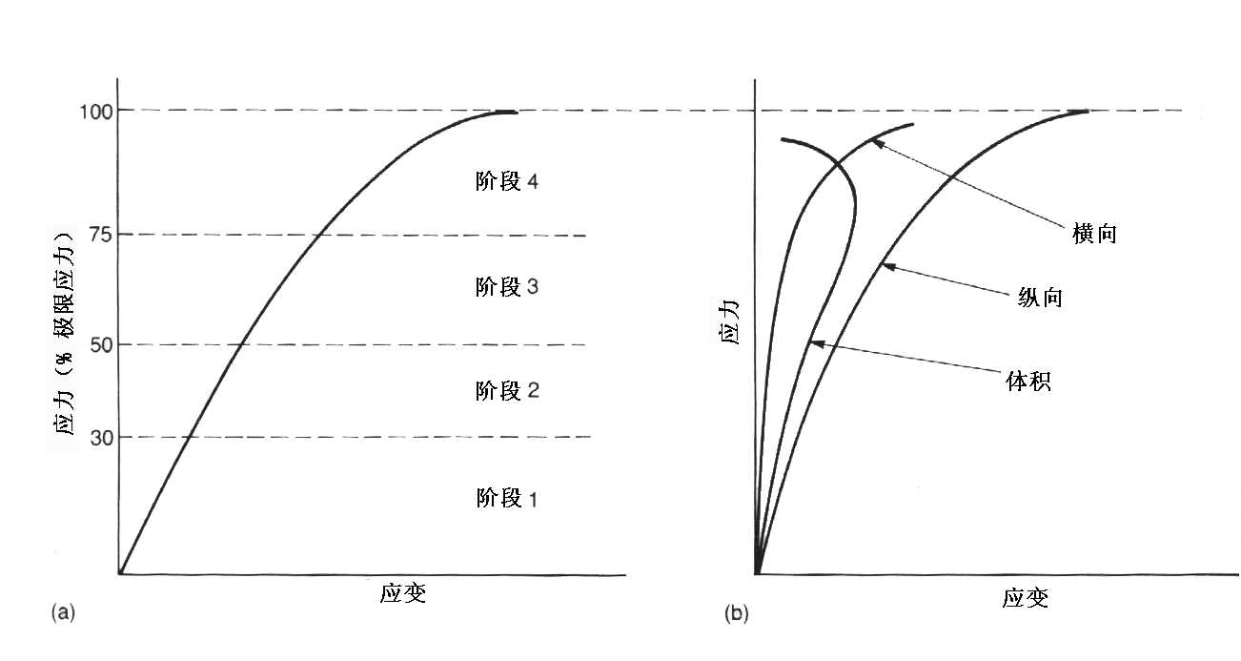
2．单轴受压作用下混凝土的行为
（1）阶段1：P<30%P_{max}，σ-ε成线性（比例极限）ΔV < 0；阶段2：过渡区裂缝开始扩展，Δε>Δσ， ΔV < 0 ；阶段3：P=50%～75％P_{max}时，裂缝由过渡区向硬化水泥浆体延伸， σ-ε曲线趋向水平 ；阶段4：裂缝扩展加快，在临界应力持续作用下，逐渐连通，达到极限荷载P_{max}, ΔV > 0 。

Slide 25
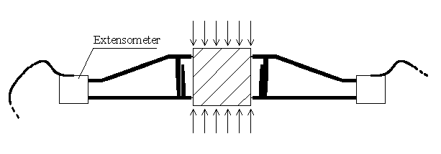
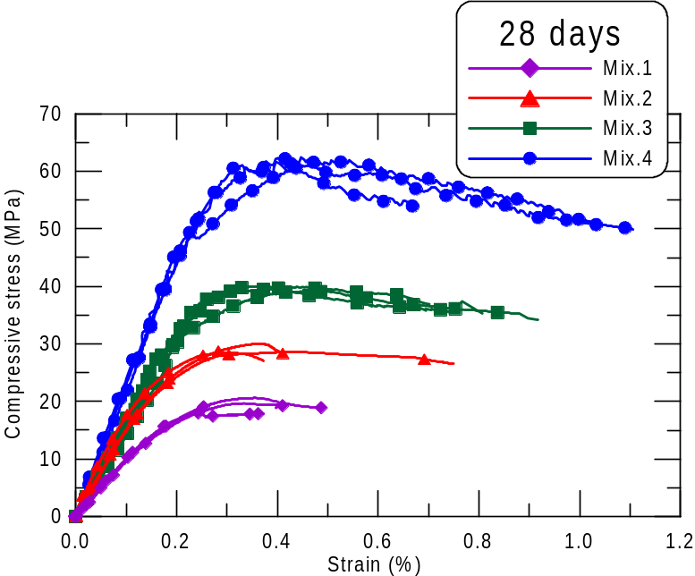
2．单轴受压作用下混凝土的行为
高性能纤维增强水泥基复合材料

Slide 26
第 3 章 混凝土
(2) 抗压强度等级
普通混凝土
C10～C60，共分10个等级。
按照国家标准规定，制作边长150mm的立方体试件，在标准条件（20±2℃，相对湿度95%以上）养护到28d龄期，测得的抗压强度为立方体试件抗压强度。

Slide 27
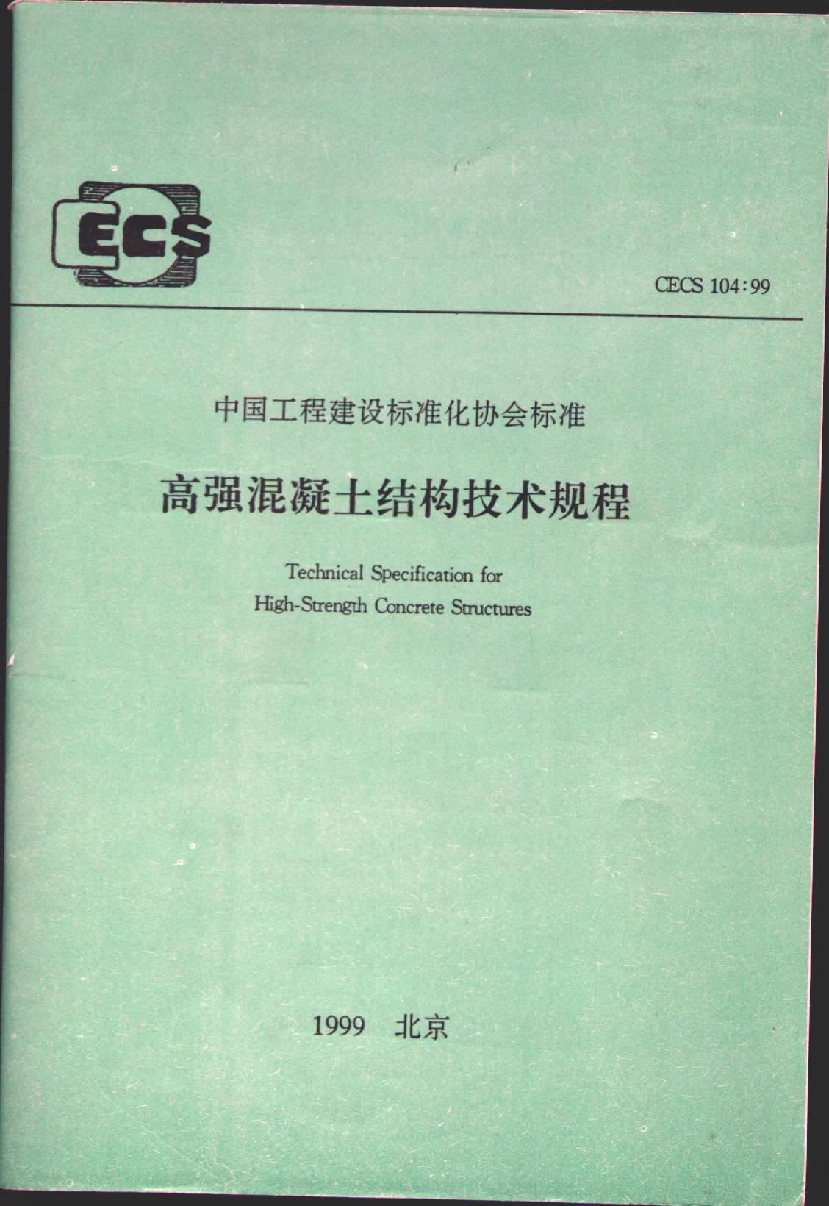
第 3 章 混凝土

Slide 28
第 3 章 混凝土
高强混凝土等级
从C50~C80分为七个等级：
C50 、C55、C60、C65、 C70、C75、
C80

Slide 29
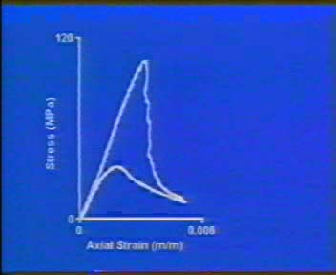
120
105MPa
高强混凝土
35MPa
普通混凝土
0.006

Slide 30

第 3 章 混凝土
3.2.4 抗压强度及其影响因素
混凝土最适于承受压荷载,
因此通常用抗压强度来表
征其承载力，亦用它来表
表征其它受力状态时的指
标。

Slide 31
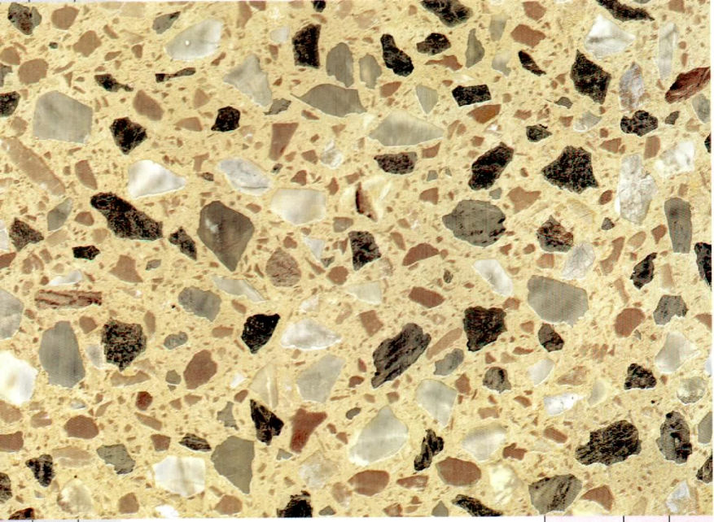
第 3 章 混凝土
3.4.3 抗压强度及其影响因素
1.组成材料的特性与配比
2. 浇注 (Casting)
3. 养护 (Curing)
4. 试验参数

Slide 32
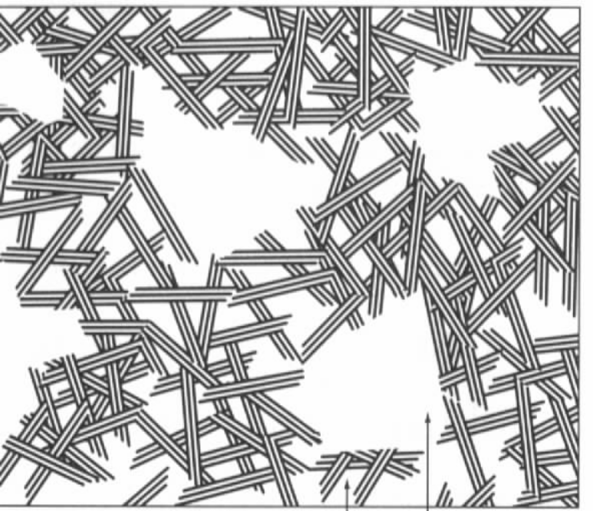
第 3 章 混凝土
1. 组成材料的特性与配比
一切影响孔隙率的因素均影响强度

Slide 33
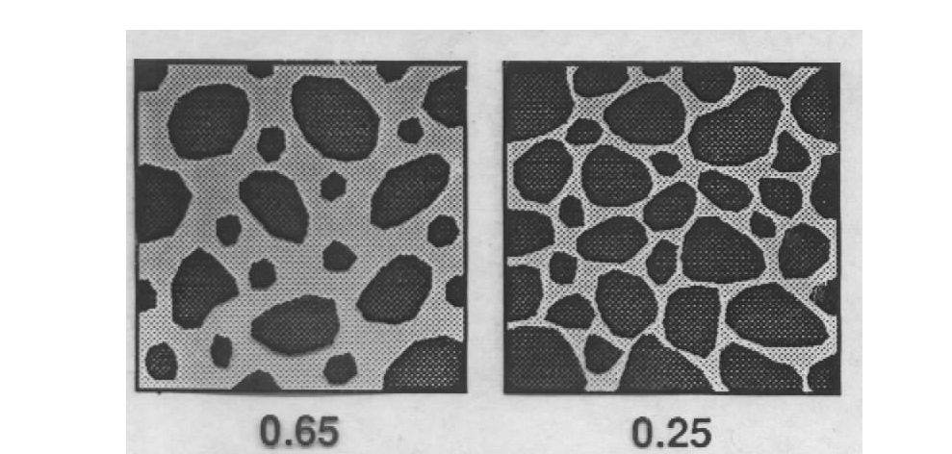
第 3 章 混凝土
1. 组成材料的特性与配比
(1) 水灰比(W/C)

Slide 34
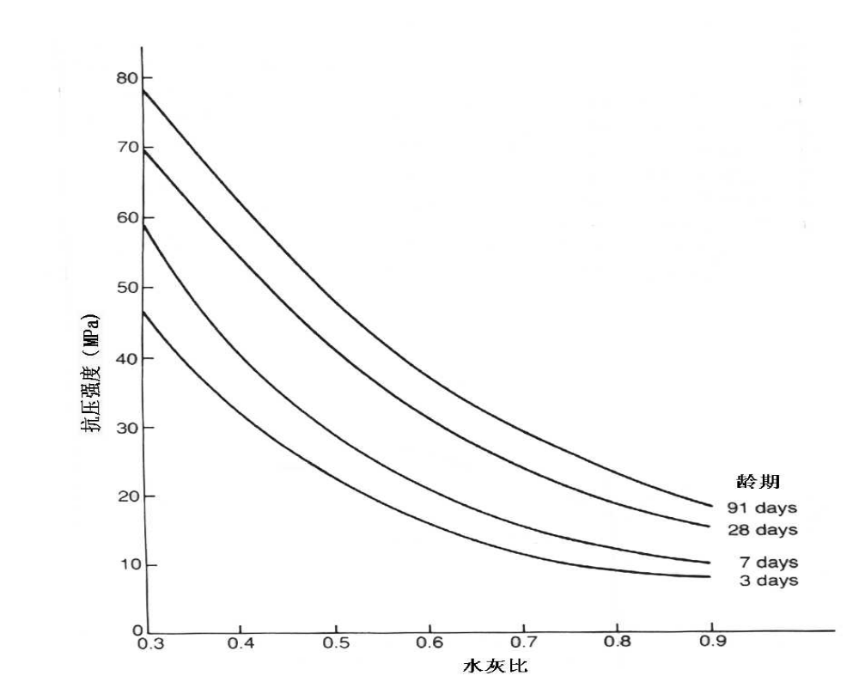
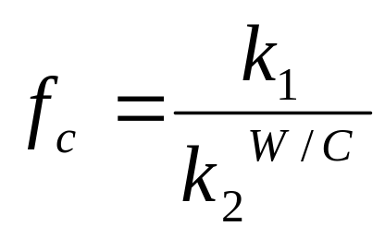
第 3 章 混凝土
Abrams 水灰比定理(Duff Abrams,1918)
k_{1，}k₂ 是常数，取决混凝土的龄期、组成材料及测定方法等因素。
抗压强度
f_{c}
a
水灰比， W/C
图3-6 龄期与水灰比对混凝土强度的影响

Slide 35
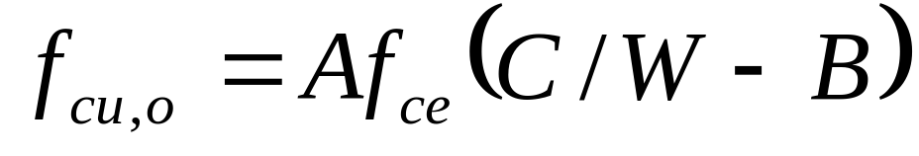
第 3 章 混凝土
鲍罗米公式：
f_{cu,o}——混凝土配制强度
f_{ce} —— 水泥标号
C/W——灰水比
A、B-系数
f_{cu,o}
•
•
•
•
•
C/W

Slide 36
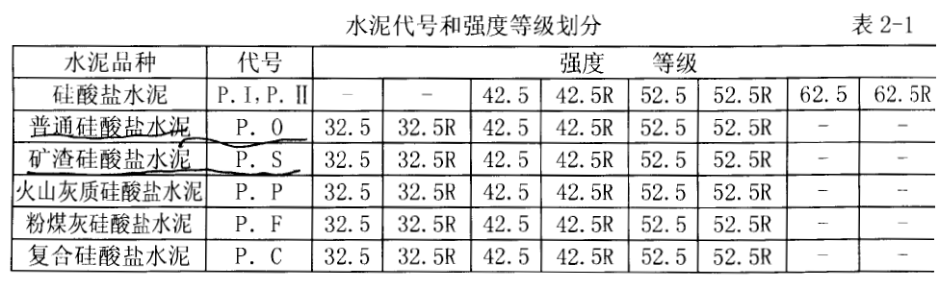
第 3 章 混凝土
(2) 水泥品种和标号

Slide 37
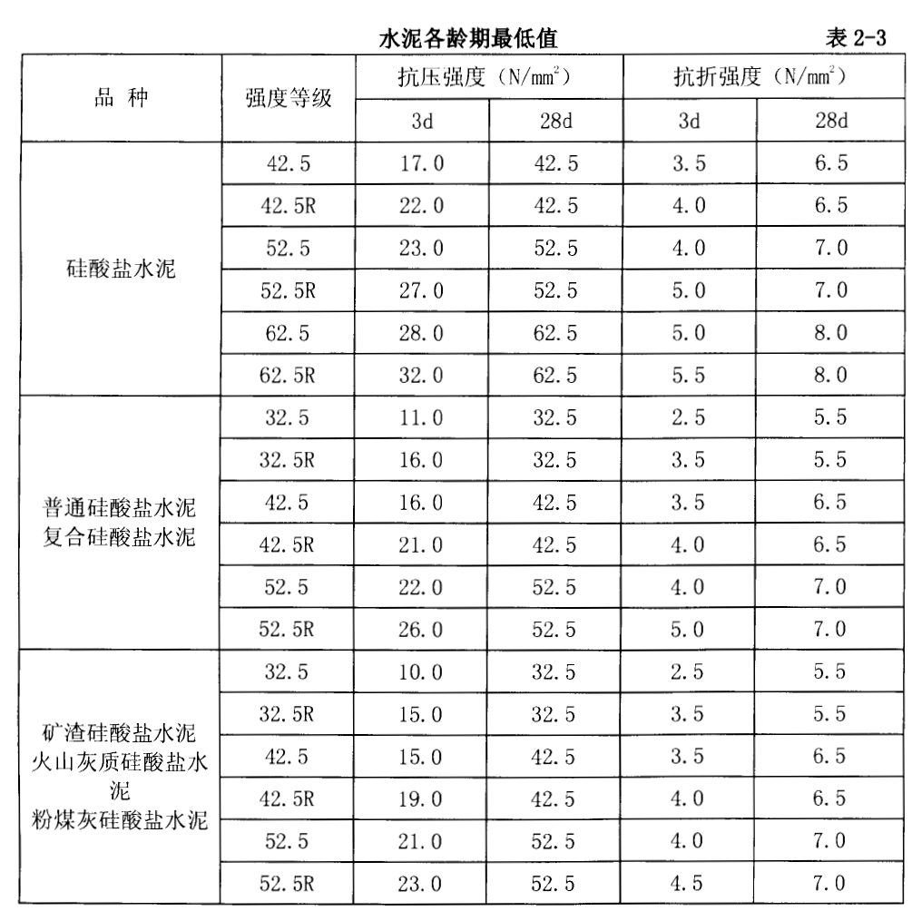
第 3 章 混凝土
(2) 水泥品种和标号

Slide 38
第 3 章 混凝土
(3) 骨料
1）强度 ；
2）最大粒径；
3）粒形、级配（颗粒分布）；
4）骨料表面构造（粗糙度 ）。

Slide 39
第 3 章 混凝土
1）骨料的强度
对普通混凝土，天然骨料的强度>>水泥石强度
；对高强混凝土，骨料强度应达到一定指标，
通常用岩石立方体强度和压碎指标两种方法来
表示。

Slide 40
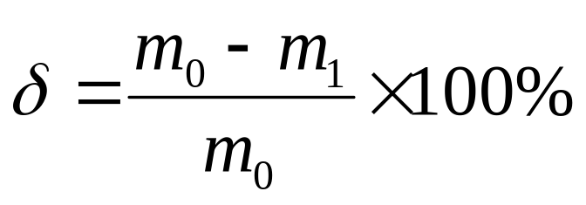
第 3 章 混凝土
粗骨料的压碎指标
a)标准试样采用10－20mm颗粒进行；
b)分两层填入，颠击25下；
c)160－300s内加载到200kN，稳定5s，卸载；
d)称重(m₀)后用2.5mm过筛，称筛余重（m₁);
P
P

Slide 41
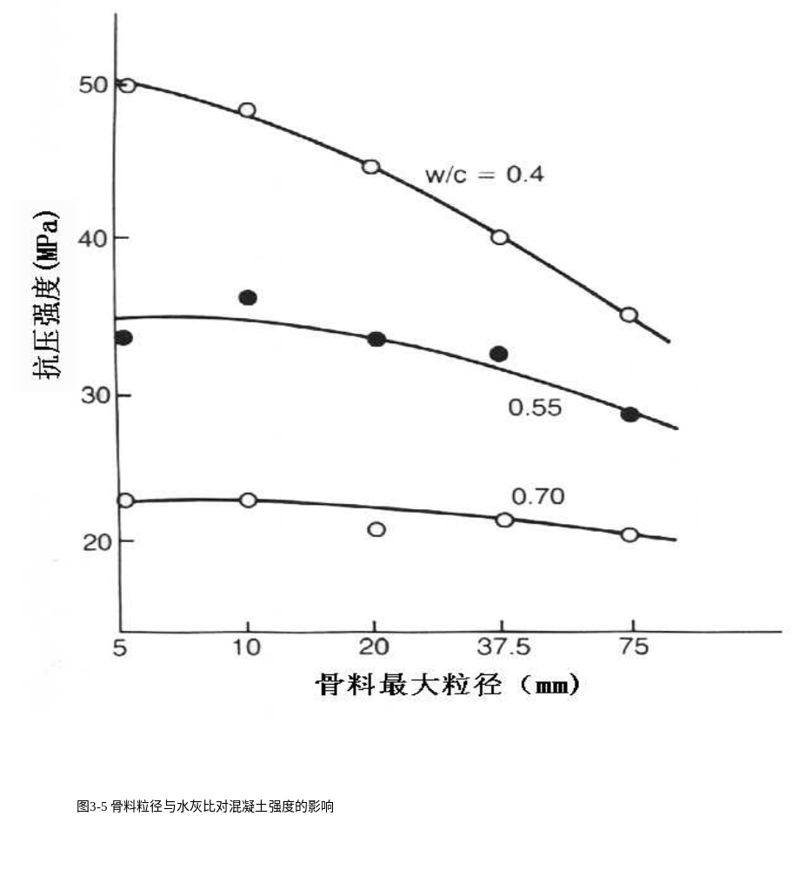
第 3 章 混凝土
2）最大
粒径

Slide 42
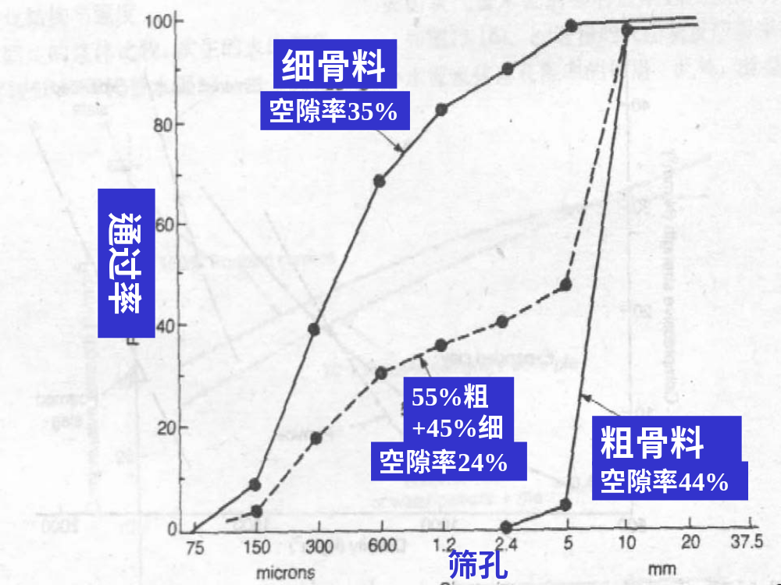
第 3 章 混凝土
3）粒形、
级配（颗
粒分布）

Slide 43
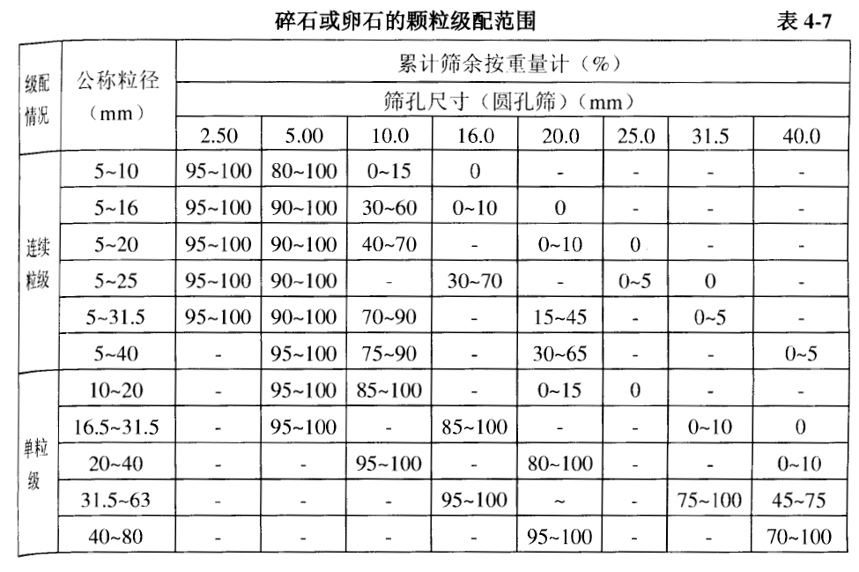

Slide 44
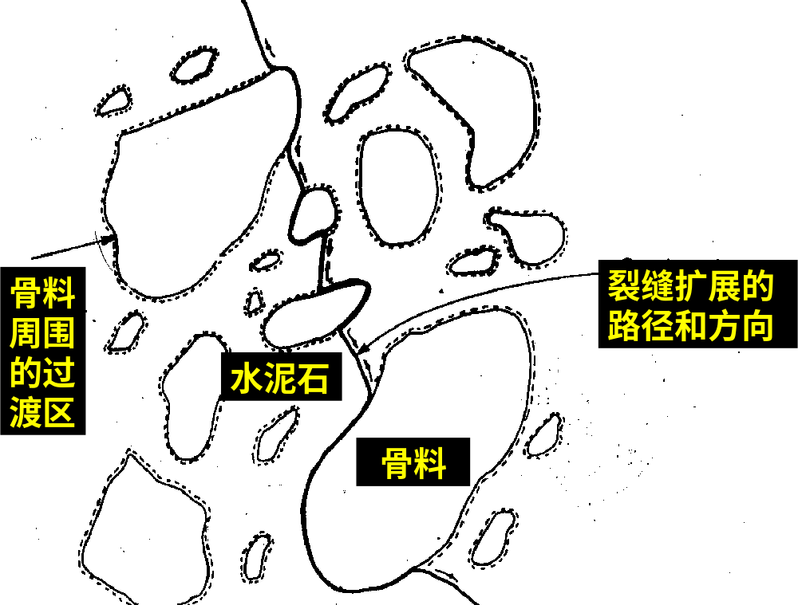
第 3 章 混凝土
4）骨料表面构造（粗糙度 ）

Slide 45
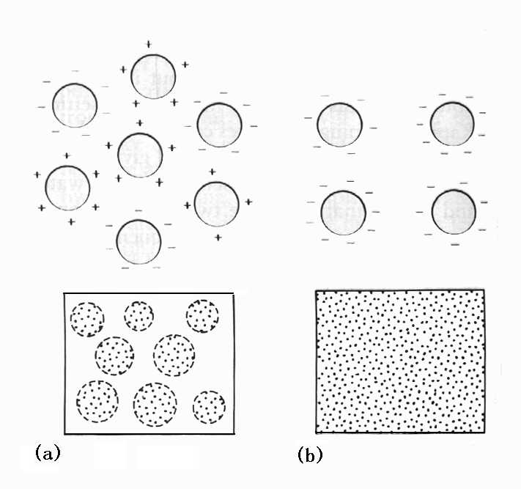
第 3 章 混凝土
(4) 化学外加剂 (Chemical Admixture)
加减水剂前 加减水剂后
絮凝
分散

Slide 46
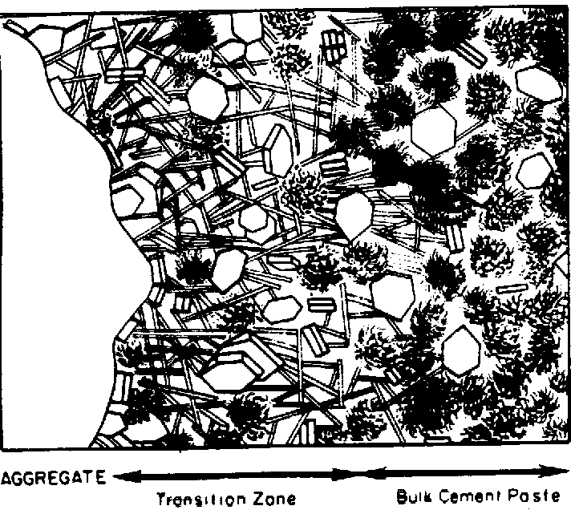
（5）矿物掺合料 (Mineral Admixture)
6）矿物掺合料 (Mineral Admixture))
C-S-H
CH
钙矾石
骨料
过渡区
水泥石本体

Slide 47
第 3 章 混凝土
2. 浇注 (Casting)
新拌混凝土
的工作度
捣实程度
硬化混凝土的孔隙率
强度

Slide 48
第 3 章 混凝土
3. 养护 (Curing)
在混凝土硬化过程中，人为地变化混凝
土体周围环境的温度与湿度条件，使其微结
构和性能达到所需要的结果，称为对混凝土
的养护。
混凝土浇注和养护温湿度控制着水泥水化程度，从而对强度增长速率和最高强度有深远影响。
标准养护条件（20±2ºC，相对湿度>95%，28天）

Slide 49
第 3 章 混凝土
混凝土养护中的注意事项：
充足水份；
防止干燥（混凝土在养护中被干燥，所有化学反应将停止，同时引起干缩）；
保持适当的养护温度；
养护温度越高，强度增长越快；4.5 ºC 左右可获得最高强度的混凝土；温度高于49 ºC ，可对混凝土造成损伤。

Slide 50
第 3 章 混凝土
4. 试验参数
1）试件尺寸，形状；
2）上下顶板边界条件；
3）加载速度

Slide 51
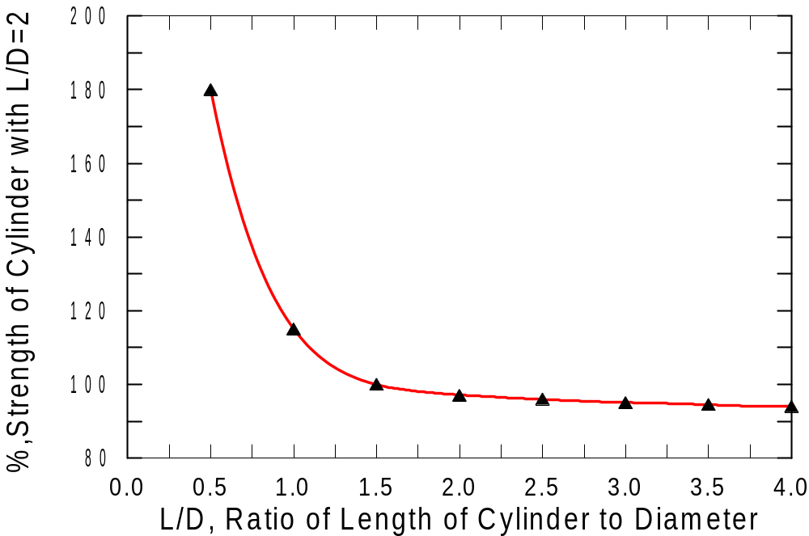
第 3 章 混凝土
1）试件尺寸
（Size Effect)
D
L
高度/直径比对混凝土抗压强度的影响
（28天龄期）

Slide 52
第 3 章 混凝土
150
100
100
150
f_{c150}=f_{c100}× 0.95

Slide 53
第 3 章 混凝土
试件形状
a
a
a
2a
圆柱体（美、法、日）
立方体（英、德、中）

Slide 54
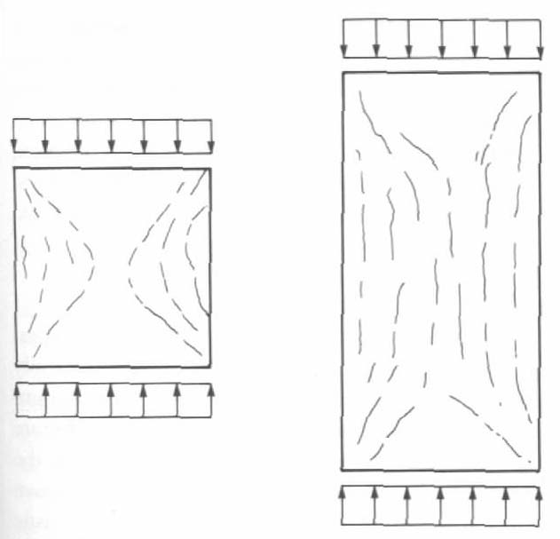
f _{圆柱}× 1.25 = f _{立方}

Slide 55
第 3 章 混凝土
采用圆柱体试件的优点：
1）消除了环箍作用：h > 1.732a;
2）承载方向与混凝土浇注时相同。
采用圆柱体试件的缺点：
1）端面处理（加罩层或研磨）；
2）表面平整度的影响。

Slide 56
2）上下顶板边界条件--环箍效应
P
压力机压板对试件的约束
压板
a
P

Slide 57
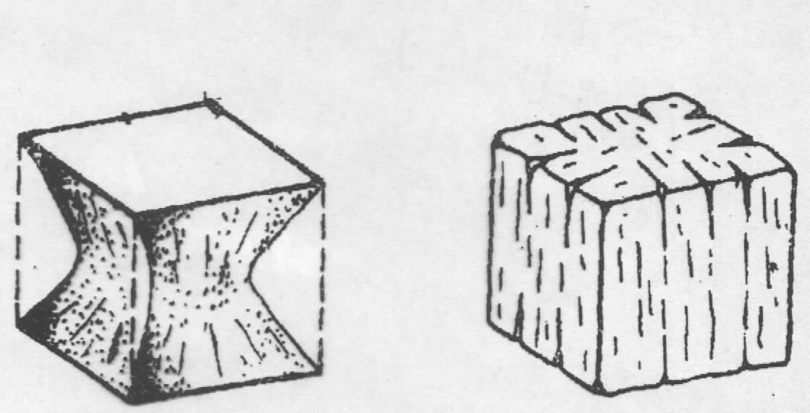
压板表面约束
摩擦力
涂油
试验破坏后残存的棱锥体
不受压板约束时试件破坏情况

Slide 58
第 3 章 混凝土
σ
3）加载速度
(Rate Dependent)
混凝土强度等级<C30
0.3-0.5MPa/s;
C60> 强度等级 ≥ C30
0.5-0.8MPa/s;
强度等级 ≥ C60
0.8-1.0MPa/s.
S1>S2
S1
S2
ε
0

Slide 59
第 3 章 混凝土
作业
1.P.98, 第3题，第9题，第14题。

